Slide 1
Výzkumný ústav meliorací a ochrany půdy, v.v.i. Oddělení Pozemkové úpravy a využití krajiny
www.vumop.cz
Pozemkové úpravy
„krok za krokem“
Humpolec 2015
Ing. Michal Pochop

Slide 2
Jednotlivé kroky v pozemkových upravách
Proces pozemkových úprav se řídí zákonem č. 139/2002 Sb., o pozemkových upravách
a pozemkových úřadech a o změně zákona č. 229/1991 Sb., o úpravě vlastnických vztahů k půdě
a jinému zemědělskému majetku, ve znění pozdějšich předpisů.
Zahájení řízení o pozemkové úpravě
Řizení o pozemkových upravách zahajuje pozemkový úřad.
l Pozemkový uřad zahají řizení o pozemkových upravách vždy, pokud se pro to vysloví
vlastníci pozemků nadpoloviční výměry zemědělské půdy v dotčeném katastralním uzemí.
l Zahajení řizení v důsledku stavební činnosti, kdy se jedná zejména o stavby dálnic,
rychlostních silnic, obchvatů.
l Další důvody zahajení jako jsou zejména nutnost vyřešení protipovodňových a protierozních
opatření, které napomahají zmirnění škod na životech, majetku a na životním prostředí.
Formy pozemkových úprav a stanovení obvodu
Komplexní pozemkové úpravy (KoPÚ). Jejich rozsah musí splňovat veškeré náležitosti
definované zákonem a zvlaštním pravním předpisem, kterým je vyhláška č. 13/2014 Sb. o postupu
při provadění pozemkových uprav a náležitostech návrhu pozemkových úprav.
Další formou jsou Jednoduché pozemkové úpravy (JPÚ). 9

Slide 3
Do obvodu pozemkových úprav (ObPÚ) jsou zahrnuty pozemky (zpravidla mimo zastavitelnou část k.ú.) nezbytné pro dosažení cílů pozemkových úprav a obnovy katastrálního operátu s přihlédnutím k požadavkům vlastníků pozemků, příslušné obce a katastrálního úřadu.
Výběr zpracovatele pozemkové úpravy
Pozemkový úřad provede výběrové řízení dle platných právních předpisů, na jehož základě uzavře smlouvu se zpracovatelem.
10
Retenční nádrže na Českomoravské vrchovině

Slide 4
Podklady pro řešení pozemkové úpravy
Významným podkladem pro návrh pozemkové úpravy je polohopisné případně i výškopisné zaměření skutečného stavu terénu. Důležitými podklady jsou územně plánovací dokumentace, podklady katastru nemovitostí, mapa BPEJ (bonitovaná půdně ekologická jednotka sloužící pro rozlišení půdních a klimatických podmínek, které mají vliv na produkční schopnost zemědělské půdy a její ekonomické ohodnocení), dříve vyhotovené studie území, historické mapy a další potřebné podklady pro zpracování návrhu pozemkových úprav.
Úvodní jednání
Cílem jednání je seznámení účastníků řízení s účelem, přínosem, formou, postupem zpracování pozemkových úprav. Je představen zpracovatel pozemkových úprav. Na úvodním jednání se volí sbor zástupců vlastníků pozemků.
Podrobný průzkum terénu a jeho vyhodnocení
Podrobný průzkum terénu se provádí v celém obvodu pozemkových úprav. V případě potřeby z hlediska ochrany pozemků před vodní erozí a před povodněmi nebo pro řešení dalších opatření v oblasti vod se provede i v lokalitách na něj navazujících (dílčí povodí). Průzkum se provádí tak, aby byl zjištěn skutečný stav využívání území.

Slide 5
Jednotlivé kroky v pozemkových úpravách
Zeměměřické činnosti
V návaznosti na dohodu mezi pozemkovým úřadem a katastrálním úřadem probíhají zeměměřické činnosti, kterými jsou zejména zaměření polohopisu a výškopisu, tvorba podrobného polohového bodového pole (PPBP), zjišťování hranic obvodů pozemkových úprav, tvorba digitální katastrální mapy (DKM) v návaznosti na schválený návrh a vytyčení pozemků na podkladě nové DKM.
Upřesnění a rekonstrukce přídělů v rámci pozemkových úprav
Upřesnění přídělu je určení hranic přídělu, kdy hranici přídělu nelze jednoznačně určit. Rekonstrukcí přídělu je určení hranic přídělu v případech, kdy existují pouze neúplné, poškozené podklady nebo se tyto podklady nedochovaly. Pozemkové úřady v těchto případech rozhodují o upřesnění hranic.
Zpracování soupisu nároků vlastníků pozemků
Soupis nároků vlastníka určuje, se kterými parcelami vlastník vstupuje do pozemkových úprav, s jakou výměrou těchto parcel, s jakou cenou a s jakou vzdáleností. Vzdálenost se nejčastěji určuje od středu obce, cena zemědělských pozemků se pro potřeby pozemkových úprav určuje podle kódu BPEJ bez přirážek a srážek. Nárokový list je vlastníkům pozemků písemně zaslán a vlastníci mají možnost vznést připomínky, které jsou pak předmětem řešení.
11

Slide 6
Plán společných zařízení
V rámci této činnosti se připravuje základní kostra budoucího nového uspořádání pozemků vlastníků. Jedná se o systém dopravních zařízení (zpevněné a nezpevněné cesty), vodohospodářských a protierozních zařízení (průlehy, příkopy, retenční nádrže, vsakovací pásy, větrolamy apod.) a prvky územního systému ekologické stability (biocentra, biokoridory a interakční prvky). Výchozím podkladem je podrobný terénní průzkum území a analýza všech dostupných podkladů. Na tvorbě plánu společných zařízení (dále PSZ) se podílí odborníci z celé řady oblastí. Ve všech případech se návrh PSZ řídí platnými normami a přepisy. K návrhu se využívá moderních programových prostředků, jak pro výpočet dimenzí, tak pro jejich umístění do terénu. Výsledný návrh je projednáván a schvalován jednak se sborem zástupců, dále pak na veřejném zastupitelstvu obce. K tomuto návrhu pak uplatňují své připomínky i zástupci státní správy a vlastnící či správci dotčených zařízení. Schválený návrh společných zařízení dopracovaný do jednotlivých parcel vytvoří soustavu parcel, jejichž vlastníkem se ve většině případů stává obec nebo stát. Tento krok je nutný pro následnou realizaci těchto zařízení.
Návrh nového uspořádání pozemků
Návrh nového uspořádání pozemků je nejdůležitější částí pozemkových úprav. Pozemky se umisťují do tzv. kostry, kterou tvoří odsouhlasený PSZ. Pozemky se scelují, dělí a přizpůsobují tvarem konﬁguraci terénu a požadavkům na optimální obdělávání a na ochranu zemědělské půdy. V rámci návrhu se dopracovávají požadavky na přístupnost všech pozemků. Umisťování nových pozemků se děje na základě dobrovolnosti, kdy zpracovatel vede jednání s vlastníky o umístění jejich pozemků.

Slide 7
Rozhodování o pozemkové úpravě
Předpokladem pro vydání rozhodnutí o schválení návrhu pozemkové úpravy je souhlas s návrhem vlastníků tří čtvrtin výměry půdy řešené v pozemkové úpravě. Po vystavení návrhu k veřejnému nahlédnutí pro možnost vznesení případných námitek a připomínek a následném závěrečném jednání vydá pozemkový úřad rozhodnutí o schválení návrhu pozemkové úpravy.
Vyhotovení podkladů pro obnovu katastrálního operátu
V rámci pozemkových úprav je zpracována digitální katastrální mapa.
12
Protipovodňová retenční nádrž v k.ú. Němčice a k.ú. Žďár u Blanska

Slide 8
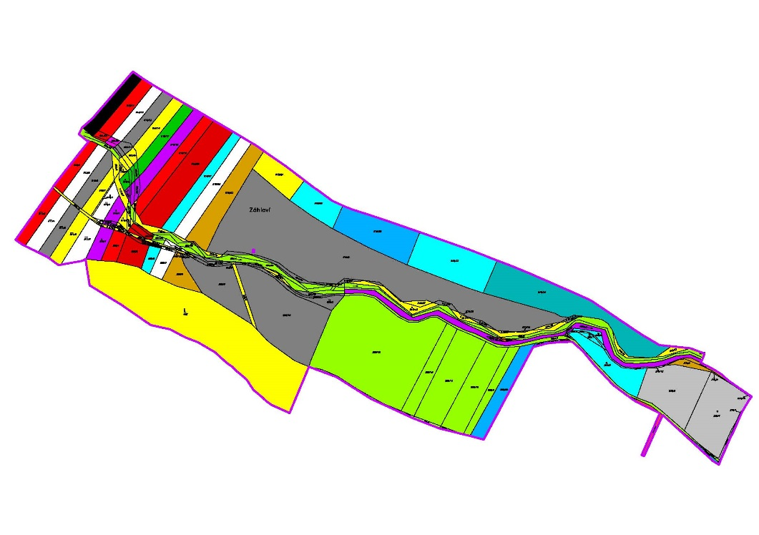
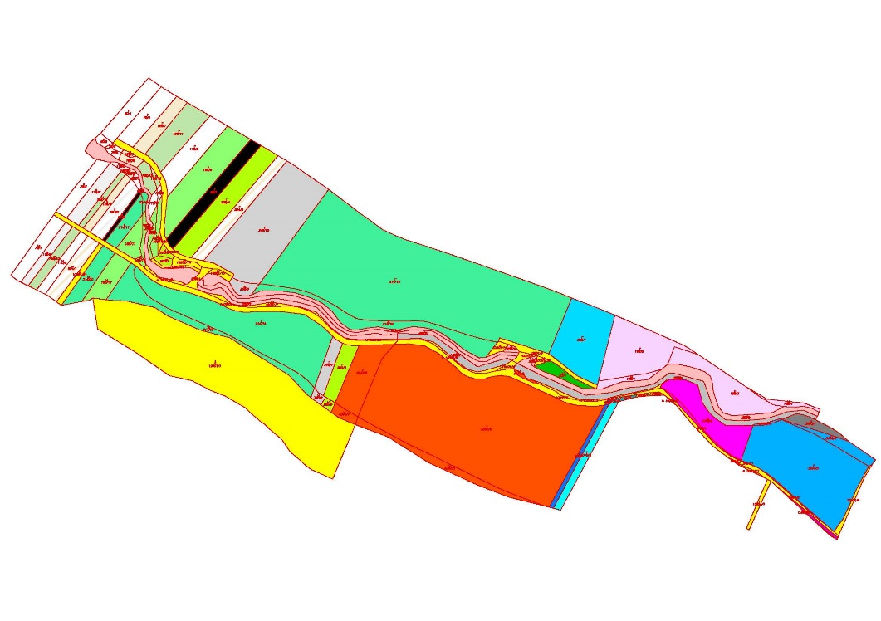

Slide 9
Vytyčení nově navržených pozemků
Pozemkový úřad zabezpečí, aby nové uspořádání pozemků bylo vytyčeno a označeno v terénu podle potřeby vlastníků. Realizace vytyčení probíhá na podkladě žádostí vlastníků pozemků. Vytyčení nelze opakovaně hradit z prostředků státu.
Realizace společných zařízení vyplývajících ze schváleného návrhu
Na základě schváleného návrhu pozemkových úprav stanoví pozemkový úřad po dohodě se sborem zástupců, místní samosprávou, a se zřetelem na ﬁnanční zajištění postup realizace pozemkových úprav. Společná zařízení jsou nejčastěji realizována z prostředků Programu rozvoje venkova, Operačního programu Životní prostředí, případně z vlastních zdrojů obce, aj.
Péči o realizovaná opatření provádí vlastník společného zařízení.

Slide 10
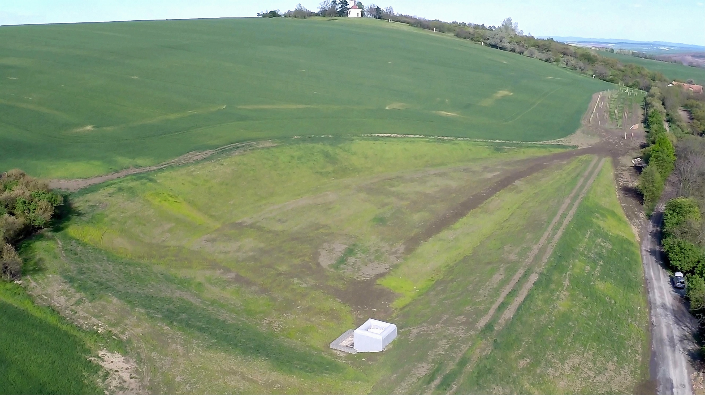

Slide 11
Děkuji za pozornost
Ing. Michal Pochop

